Slide 1
몽트론 진행사항
2023.07.17

Slide 2
Contents
1
진행과정
Process
2
문제점
problem
4

Slide 3
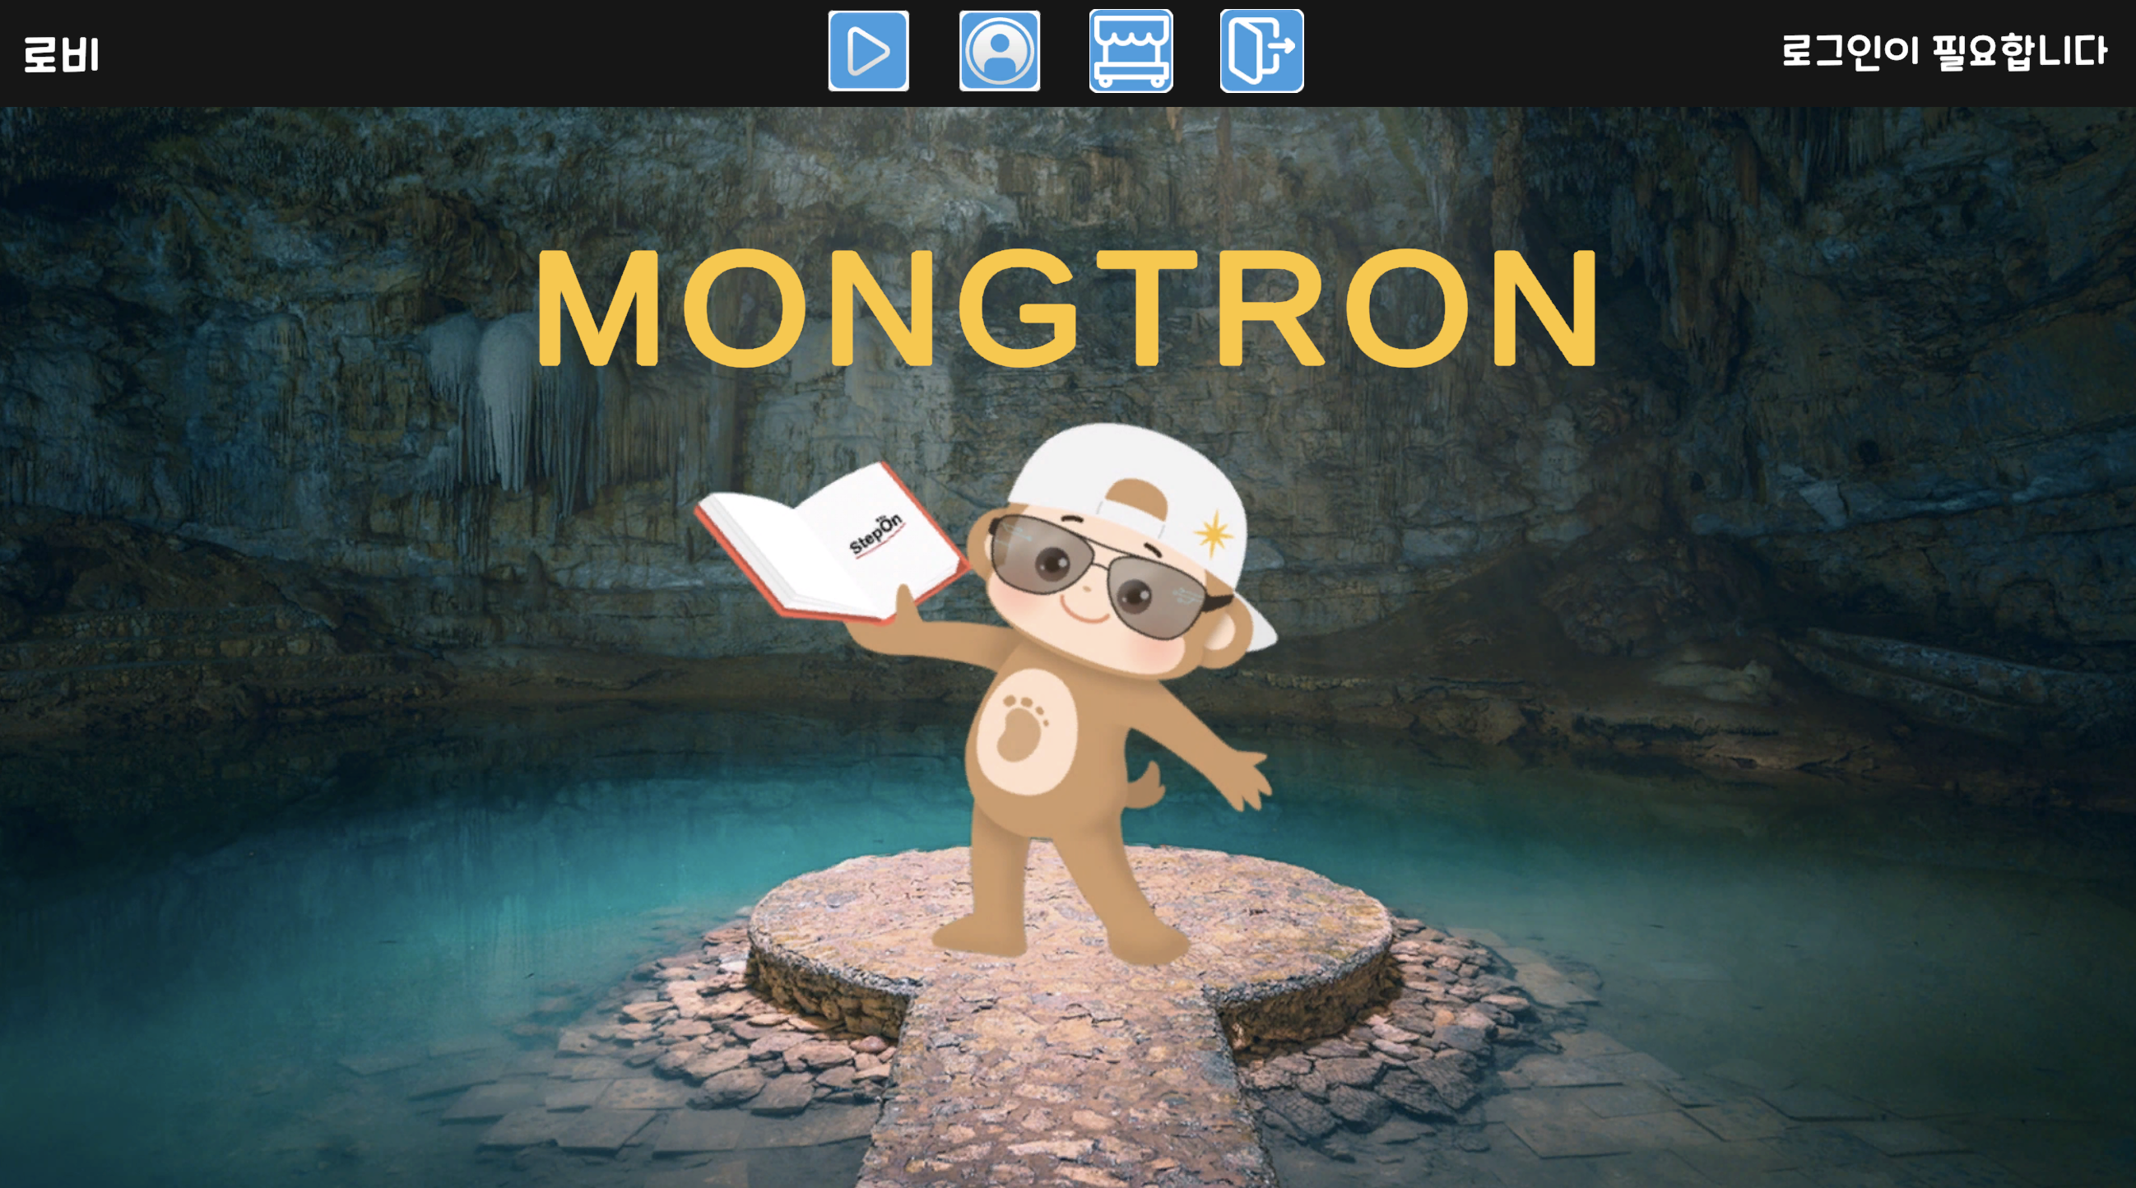
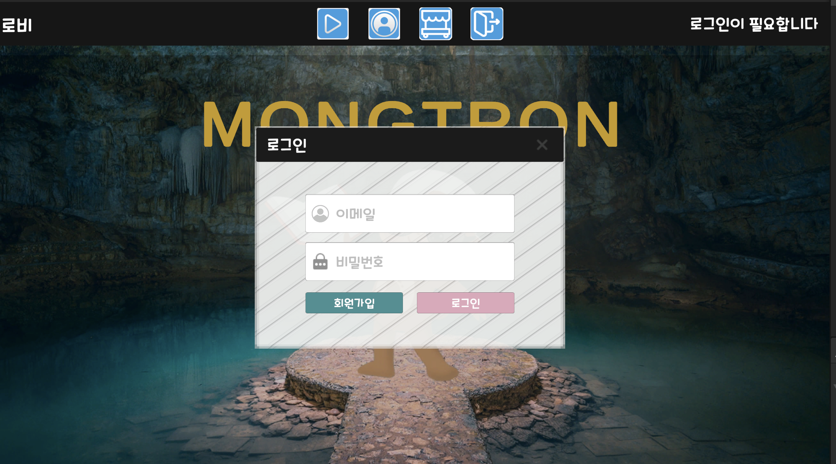
01
발판 I/O시스템
UI 수정

Slide 4
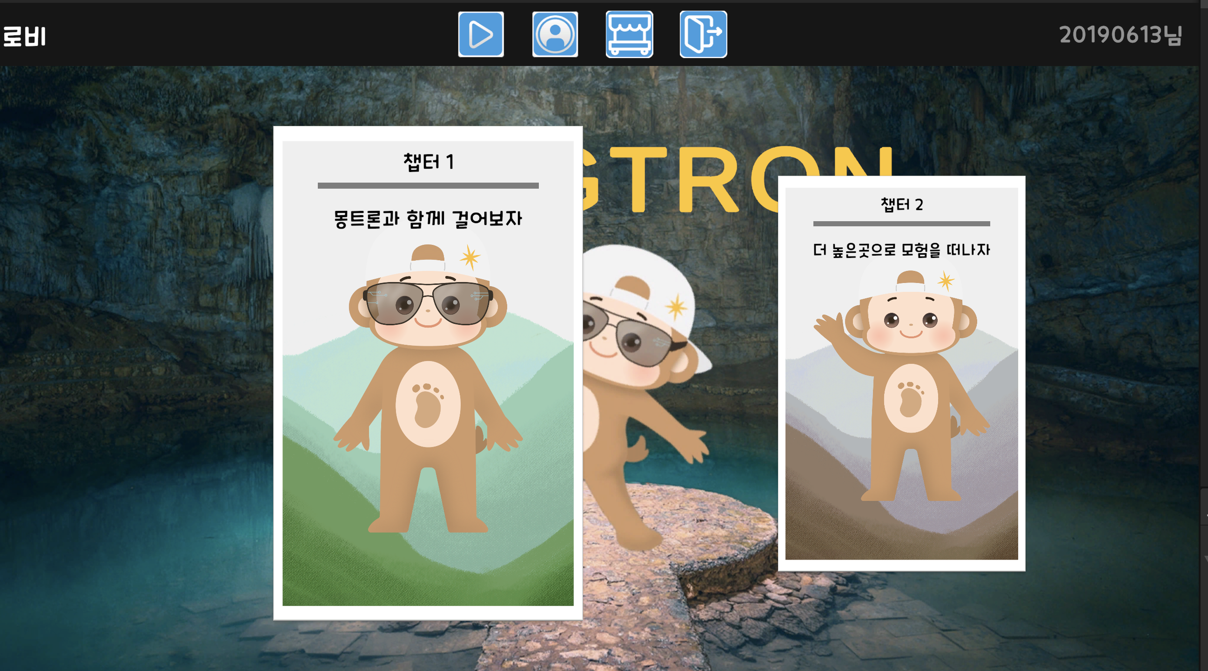
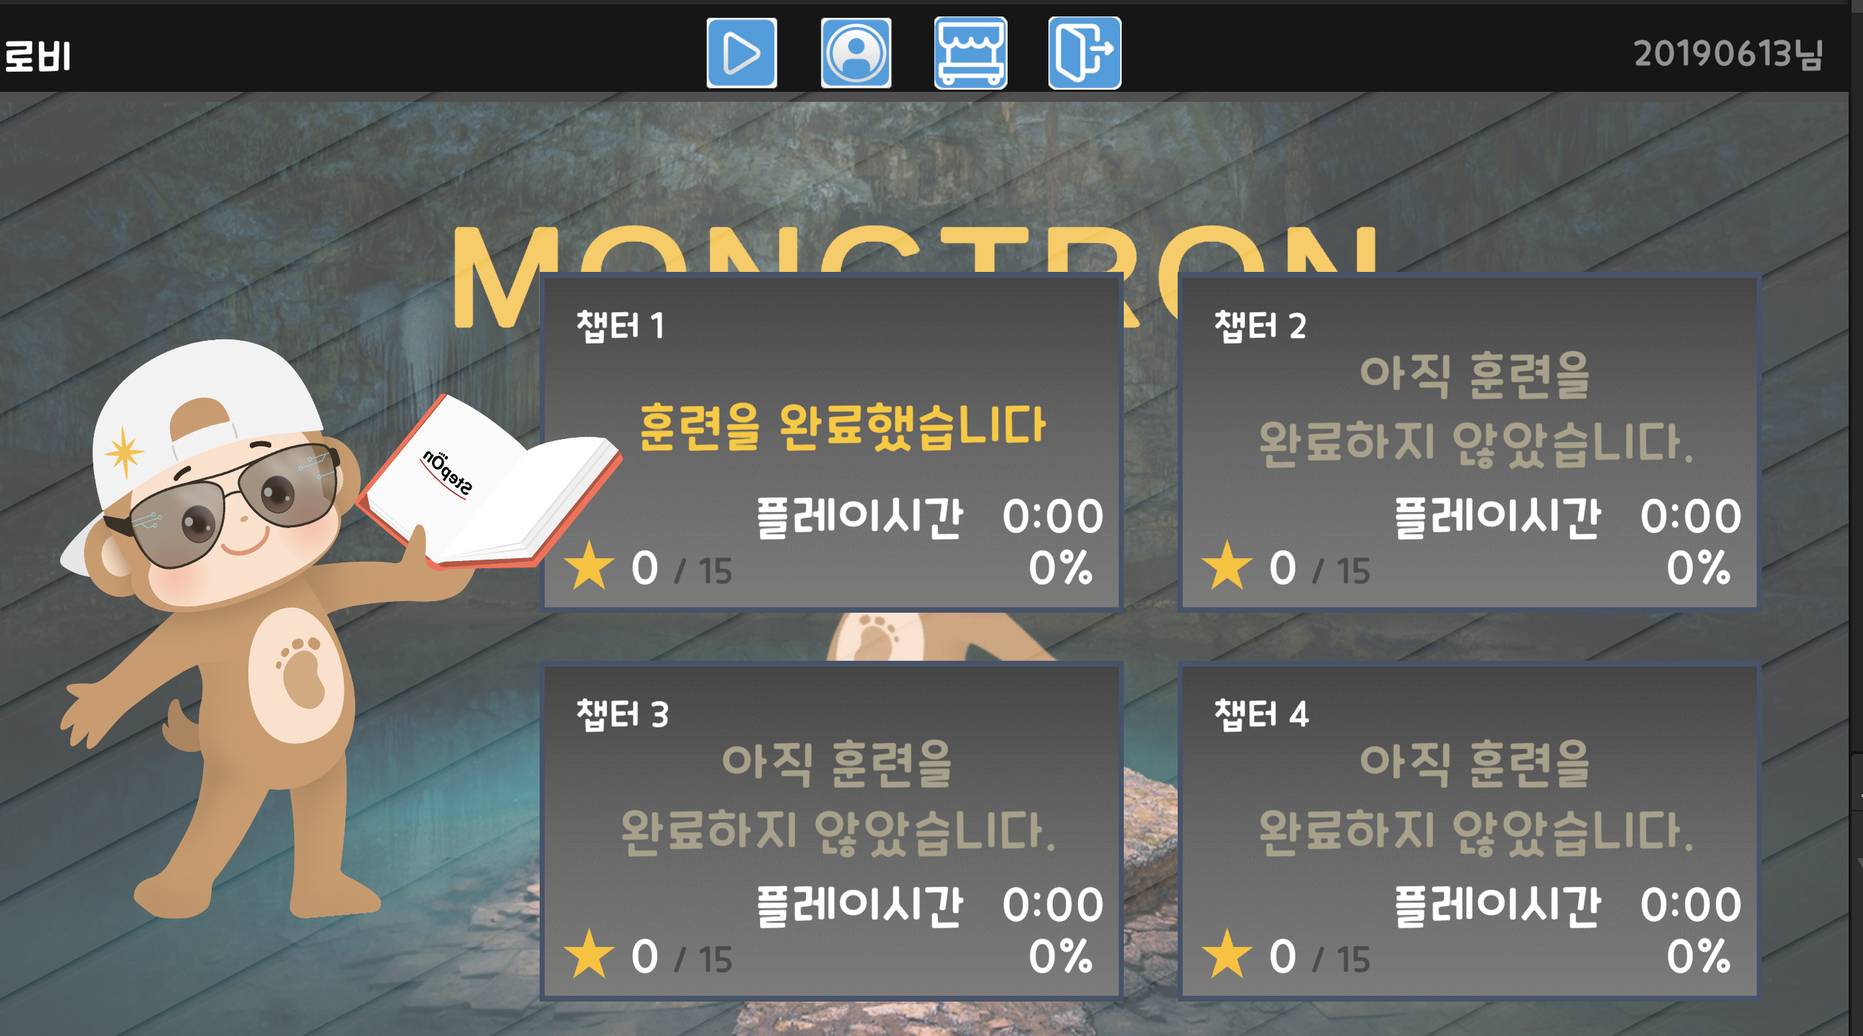
01
발판 I/O시스템
UI 수정

Slide 5
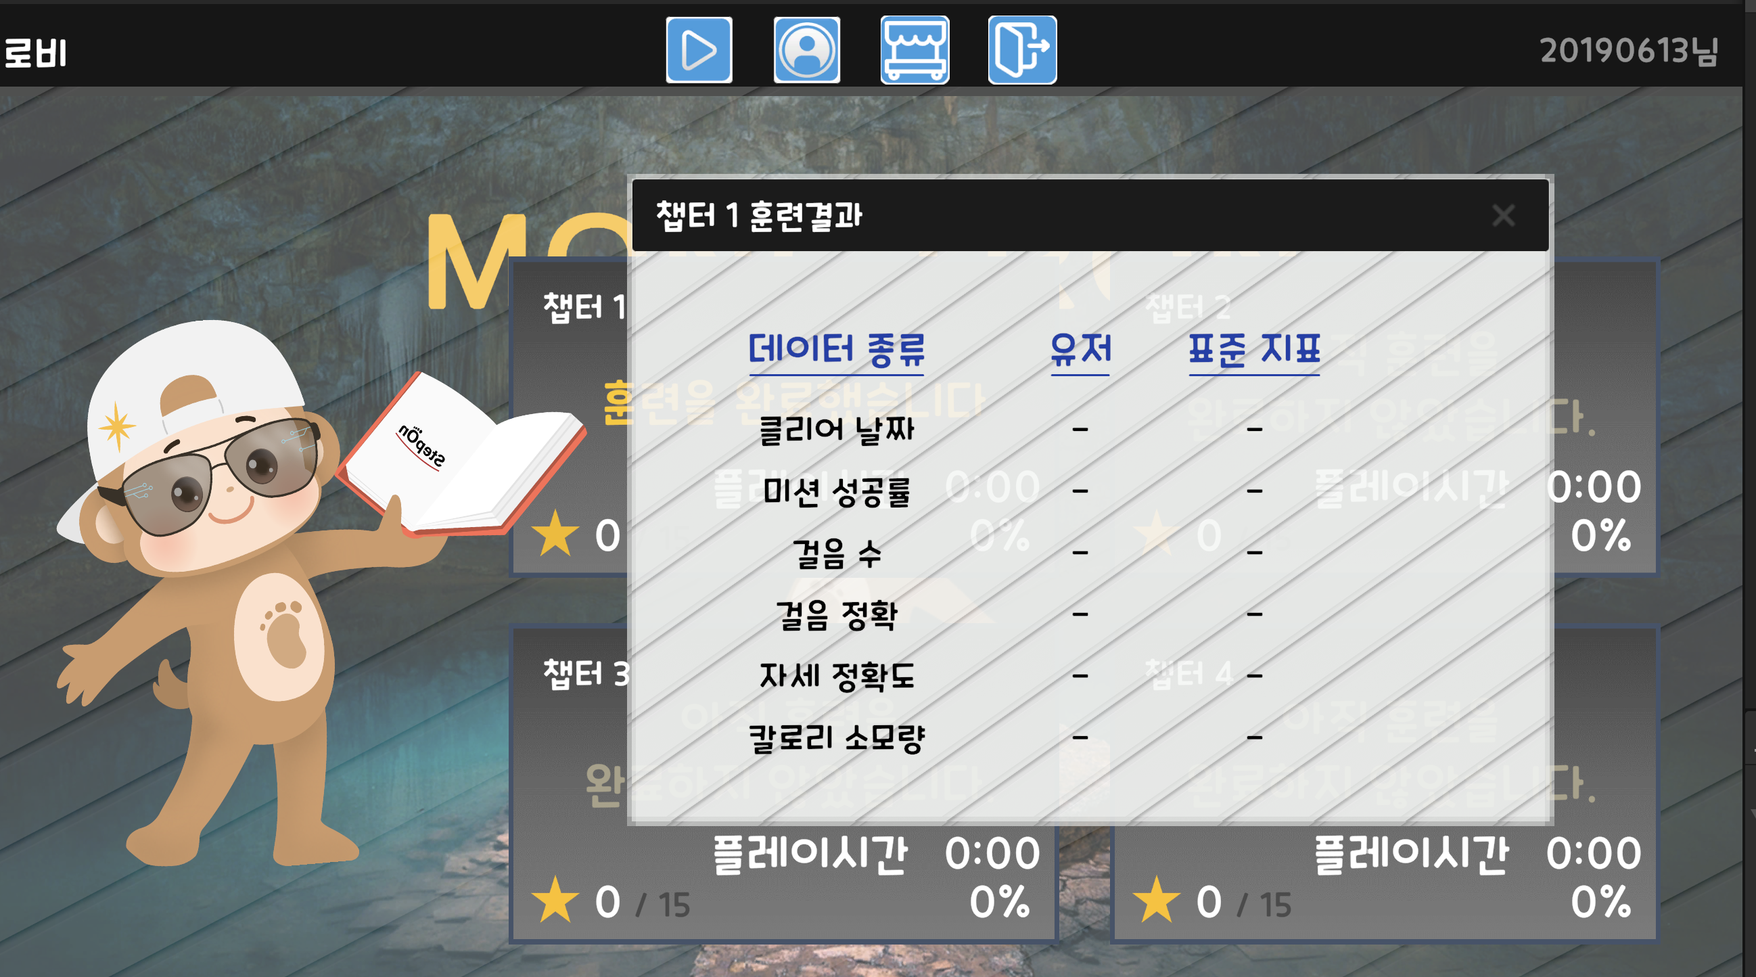
01
발판 I/O시스템
UI 수정

Slide 6
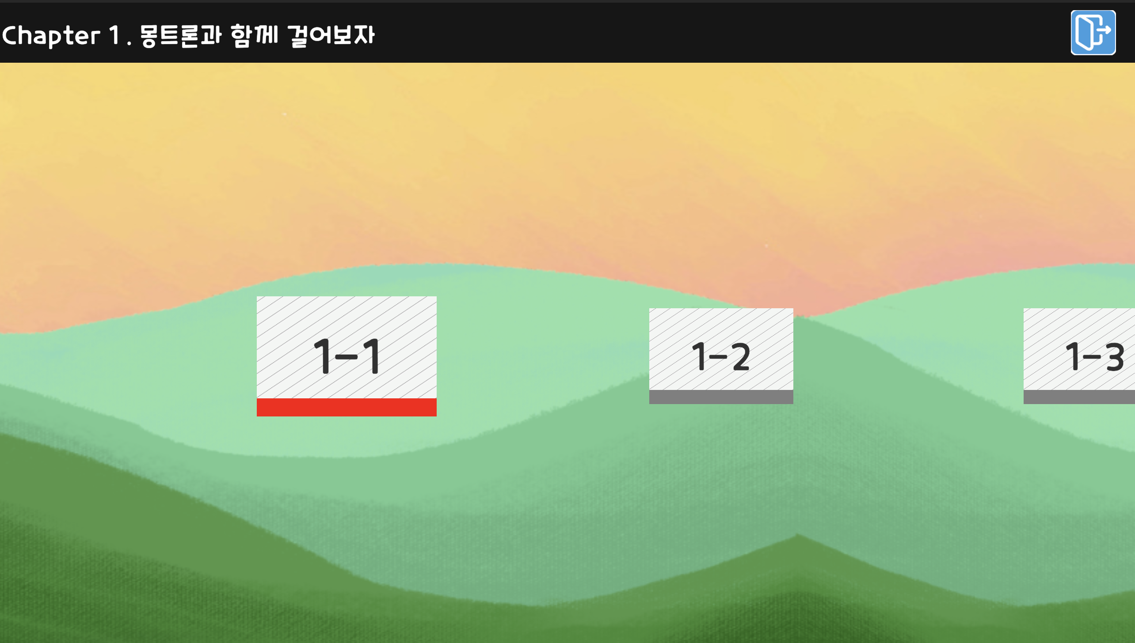
01
발판 I/O시스템
UI 수정

Slide 7
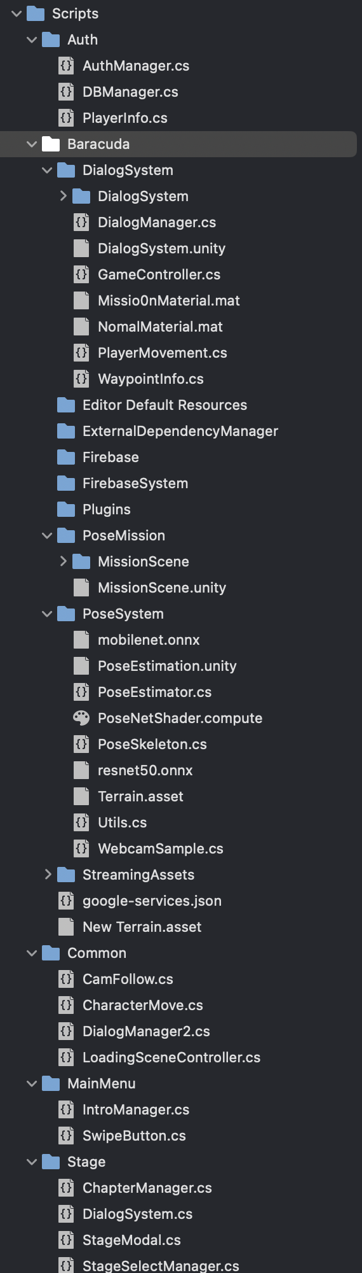
01
발판 I/O시스템
클린 아키텍처
각 스크립트는 하나의 작업만 하도록 수정
기존 스크립트 분리
재사용 용이

Slide 8
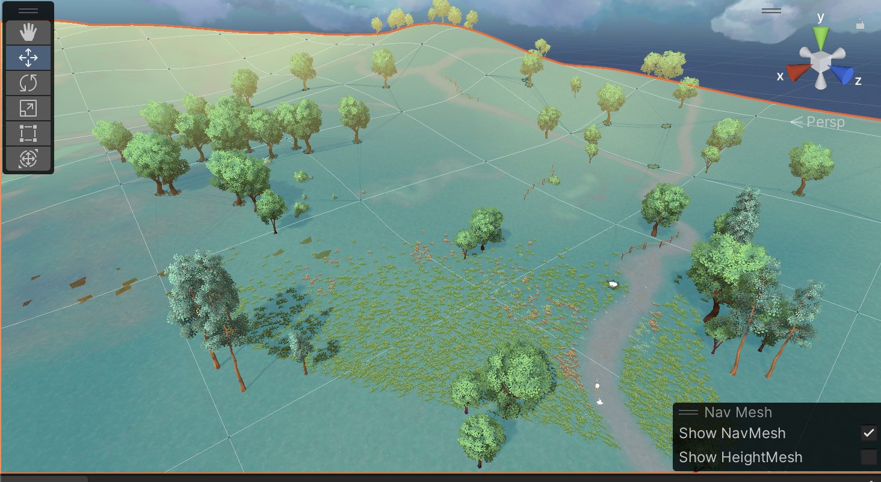
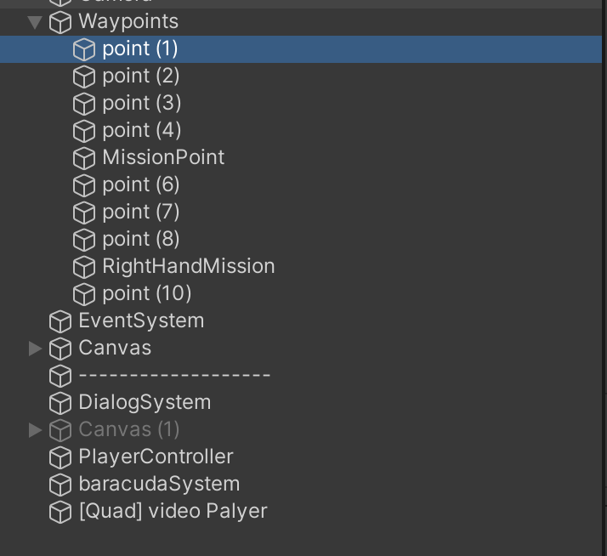
01
발판 I/O시스템
이동기능 수정

Slide 9
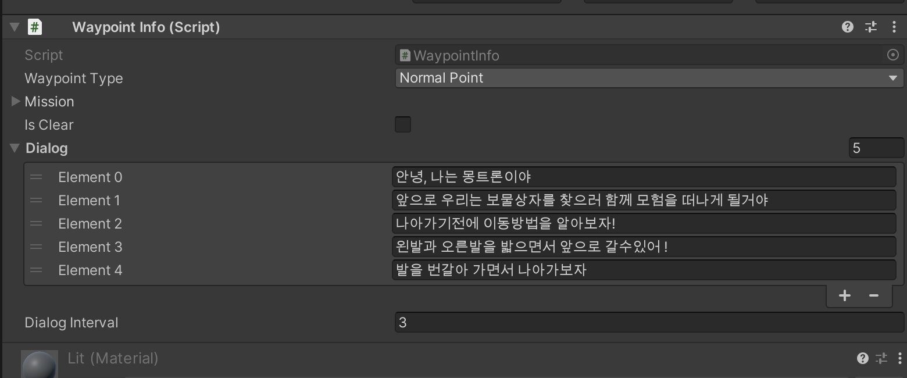
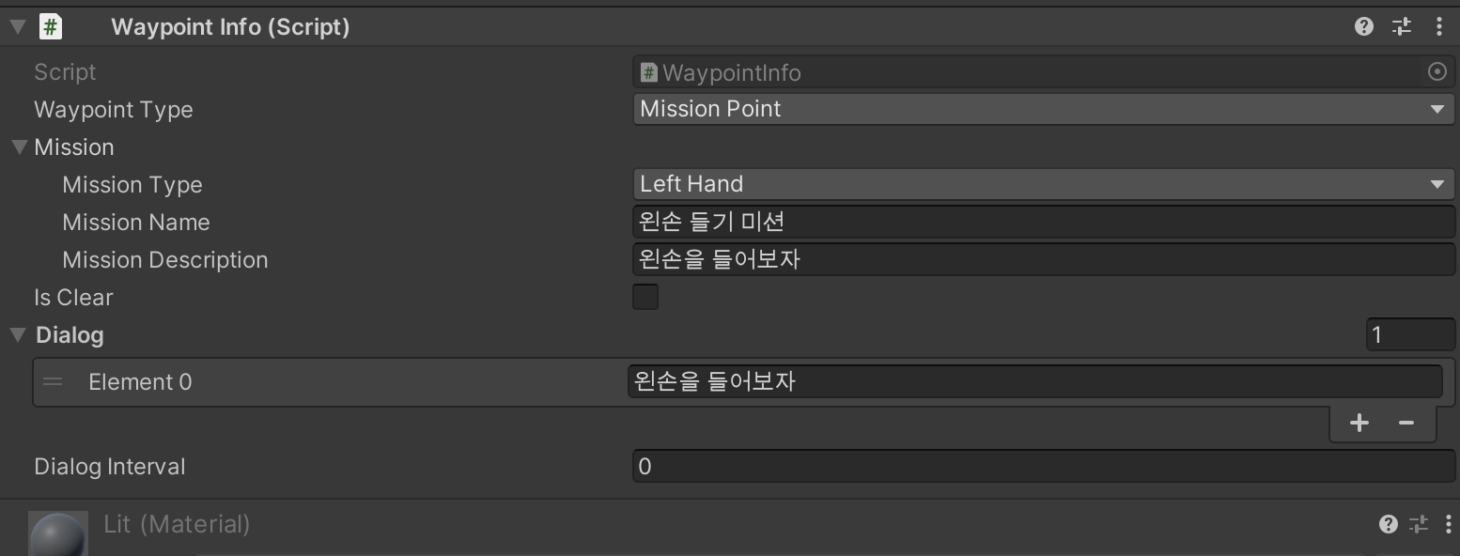
01
발판 I/O시스템
Waypoint & dialog

Slide 10
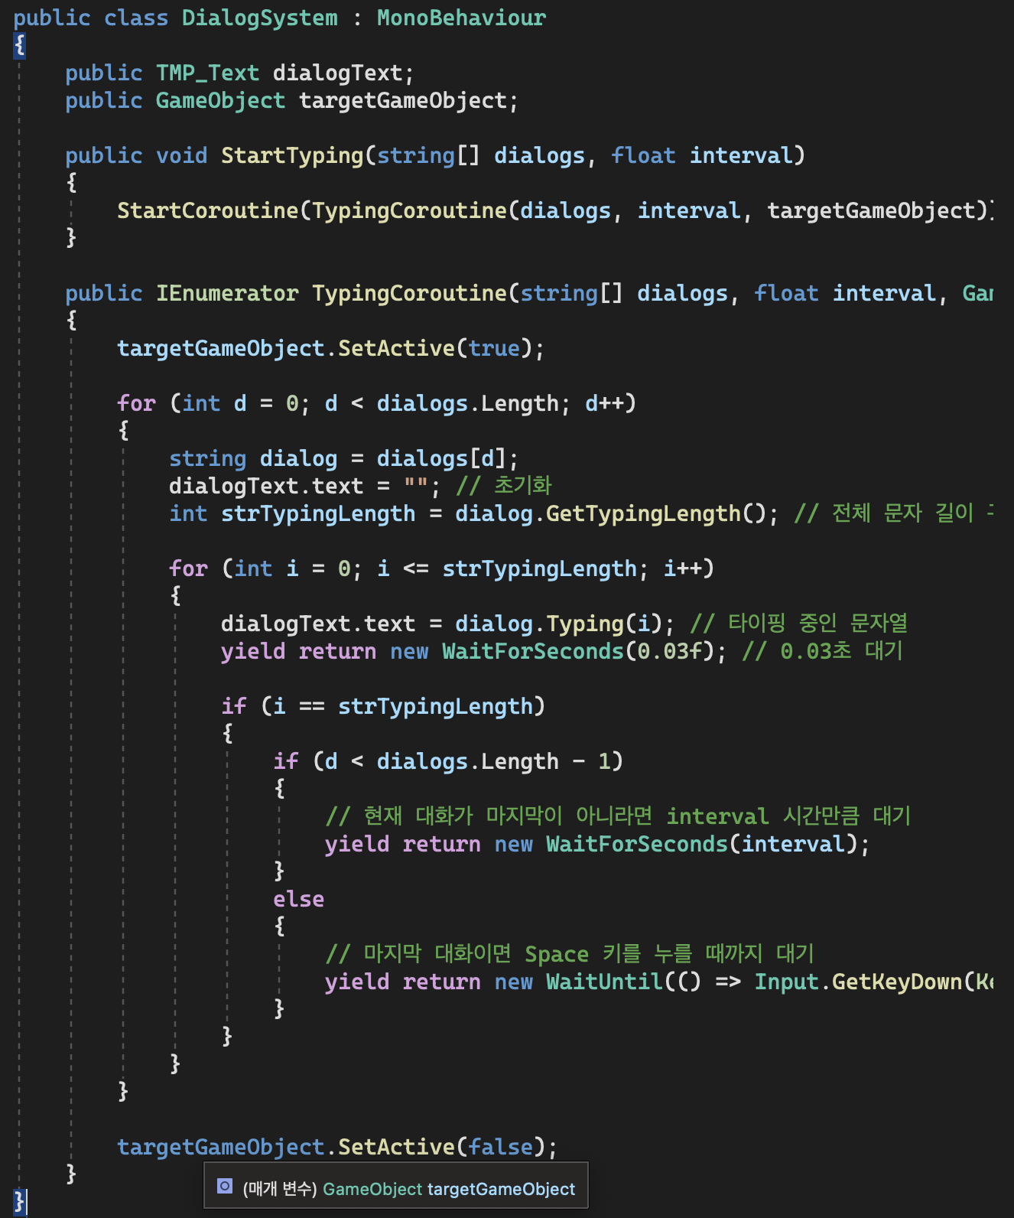
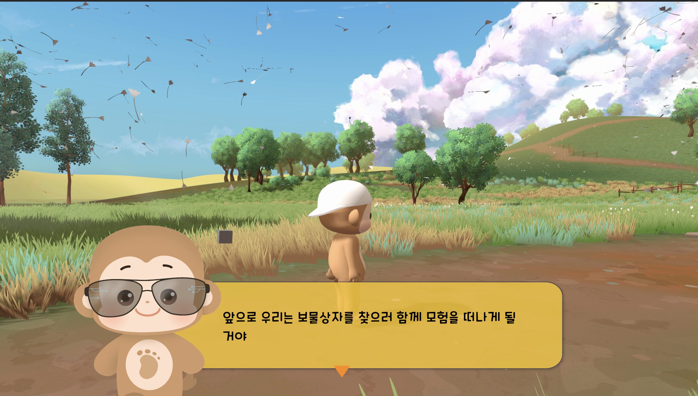
01
발판 I/O시스템
Waypoint & dialog

Slide 11
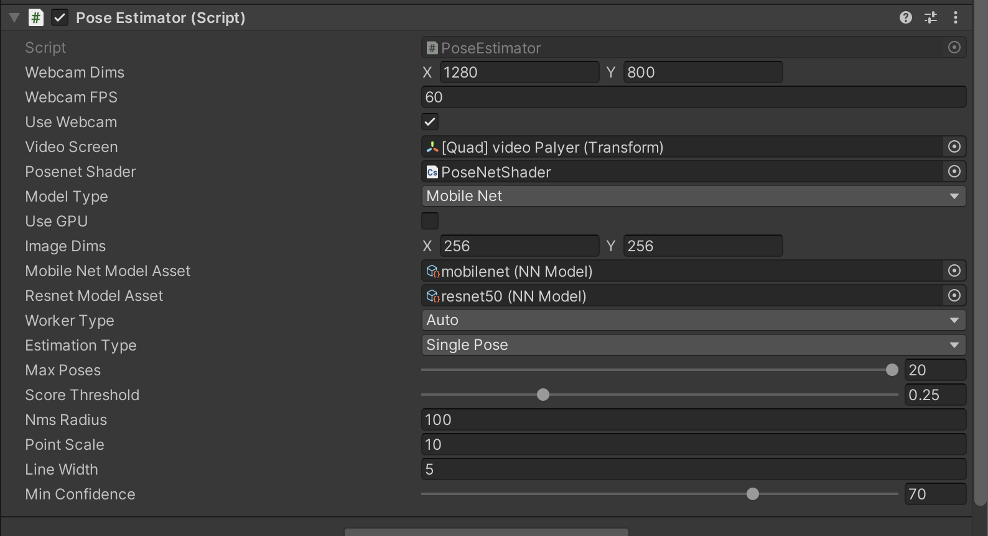
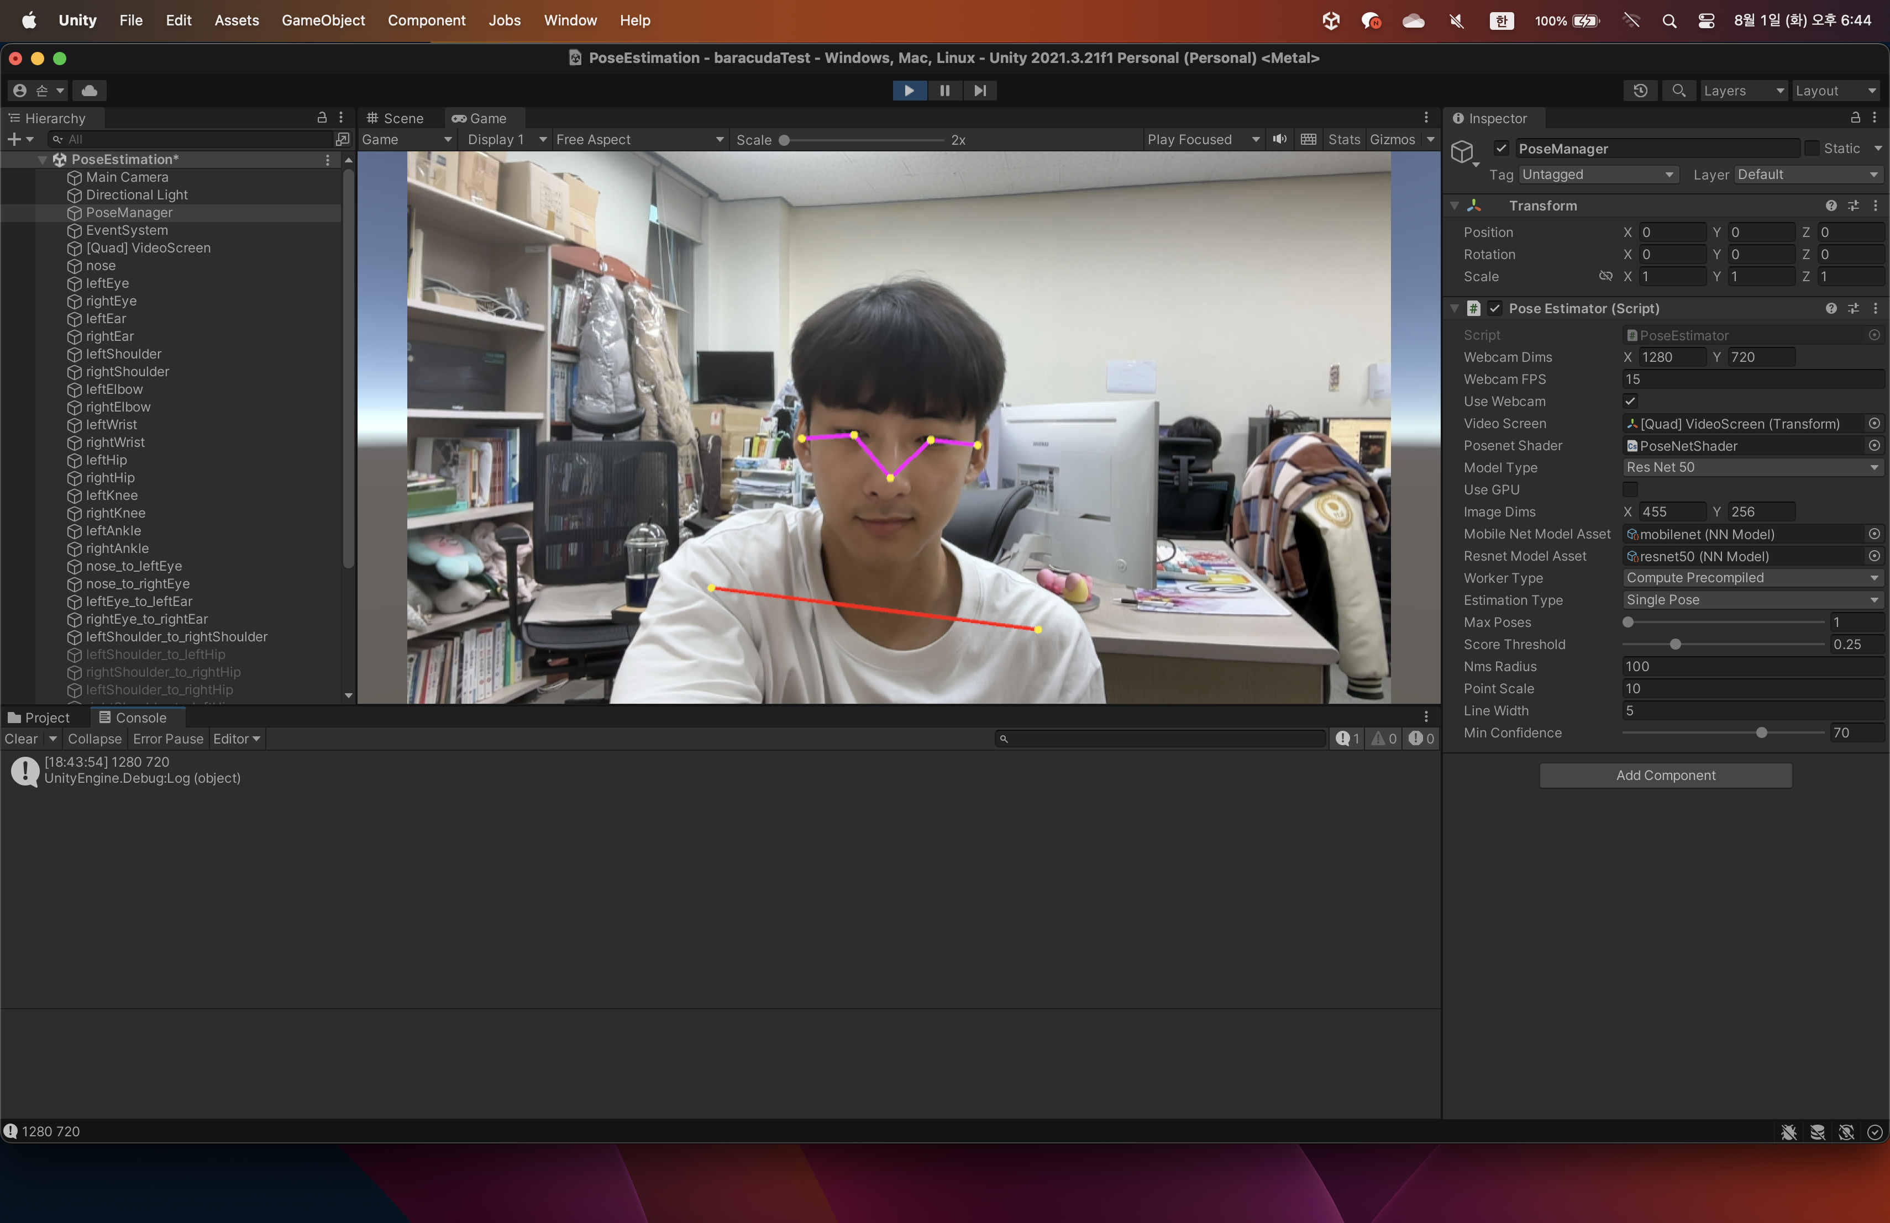
01
발판 I/O시스템
Pose Estimator 자세인식기능 연동 및 버그수정

Slide 12
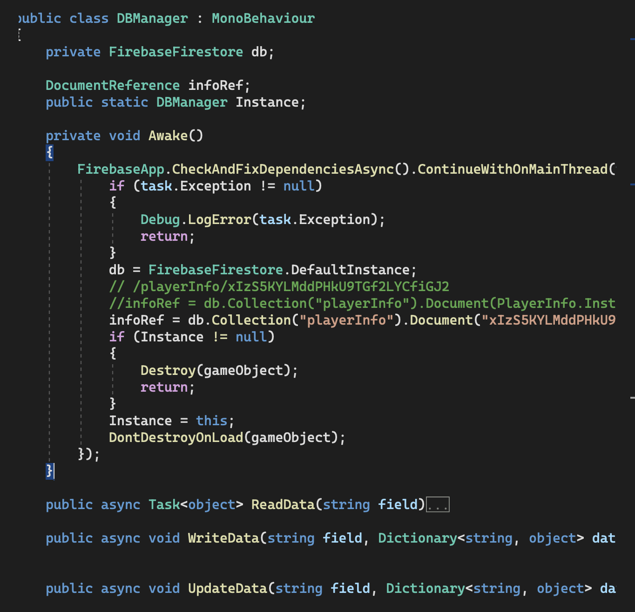
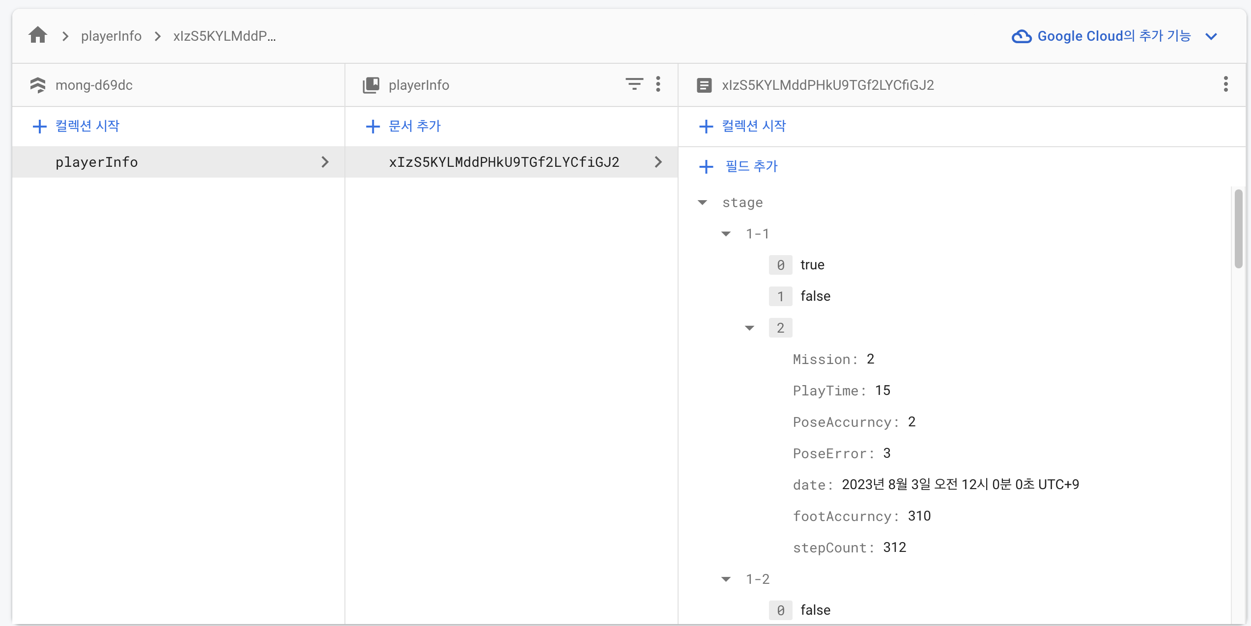
01
발판 I/O시스템
DB API 스크립트 제작
- UI 연동은 미완

Slide 13
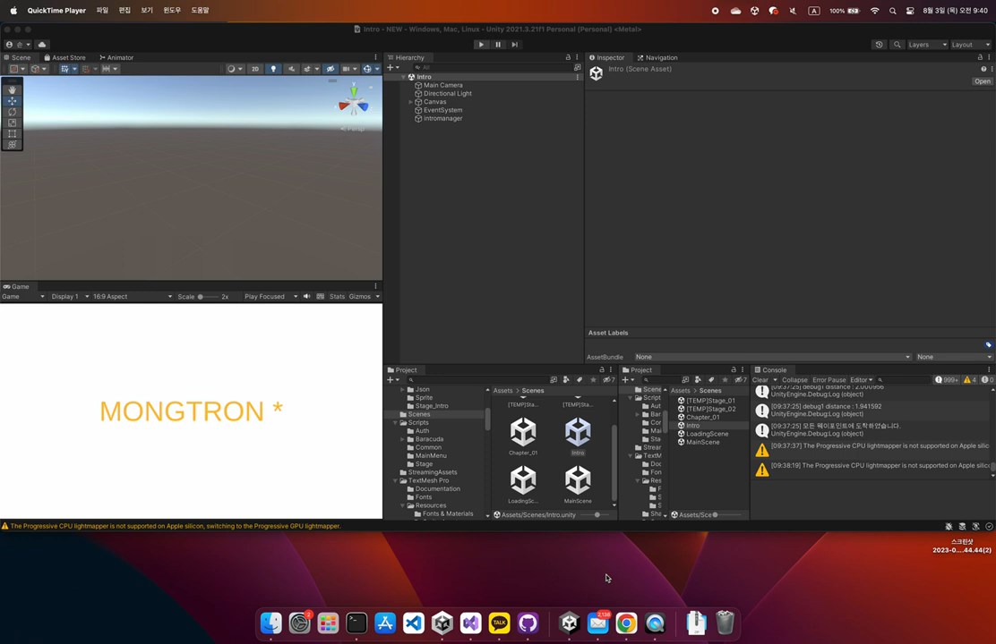
진행사항

Slide 14
문제점
발판이슈 : 발판의 압력 센서 입력 받는 스크립트 필요
자세인식
1) 주위에 사람이 지나가면 인식률 저하
2) 자세인식을 1 프레임마다 인식하여 게임퍼포먼스 저하
앞으로 해야할일
발판 관련 미션 추가 및 미션 UI 수정 & 클리어 UI제작
자세인식 언급한점 수정
데이터베이스 UI 연동
스테이지 디테일 추가

